Slide 1
An Agile Way As an SET At LINE
2018年01月11日
伊藤 宏幸

Slide 2
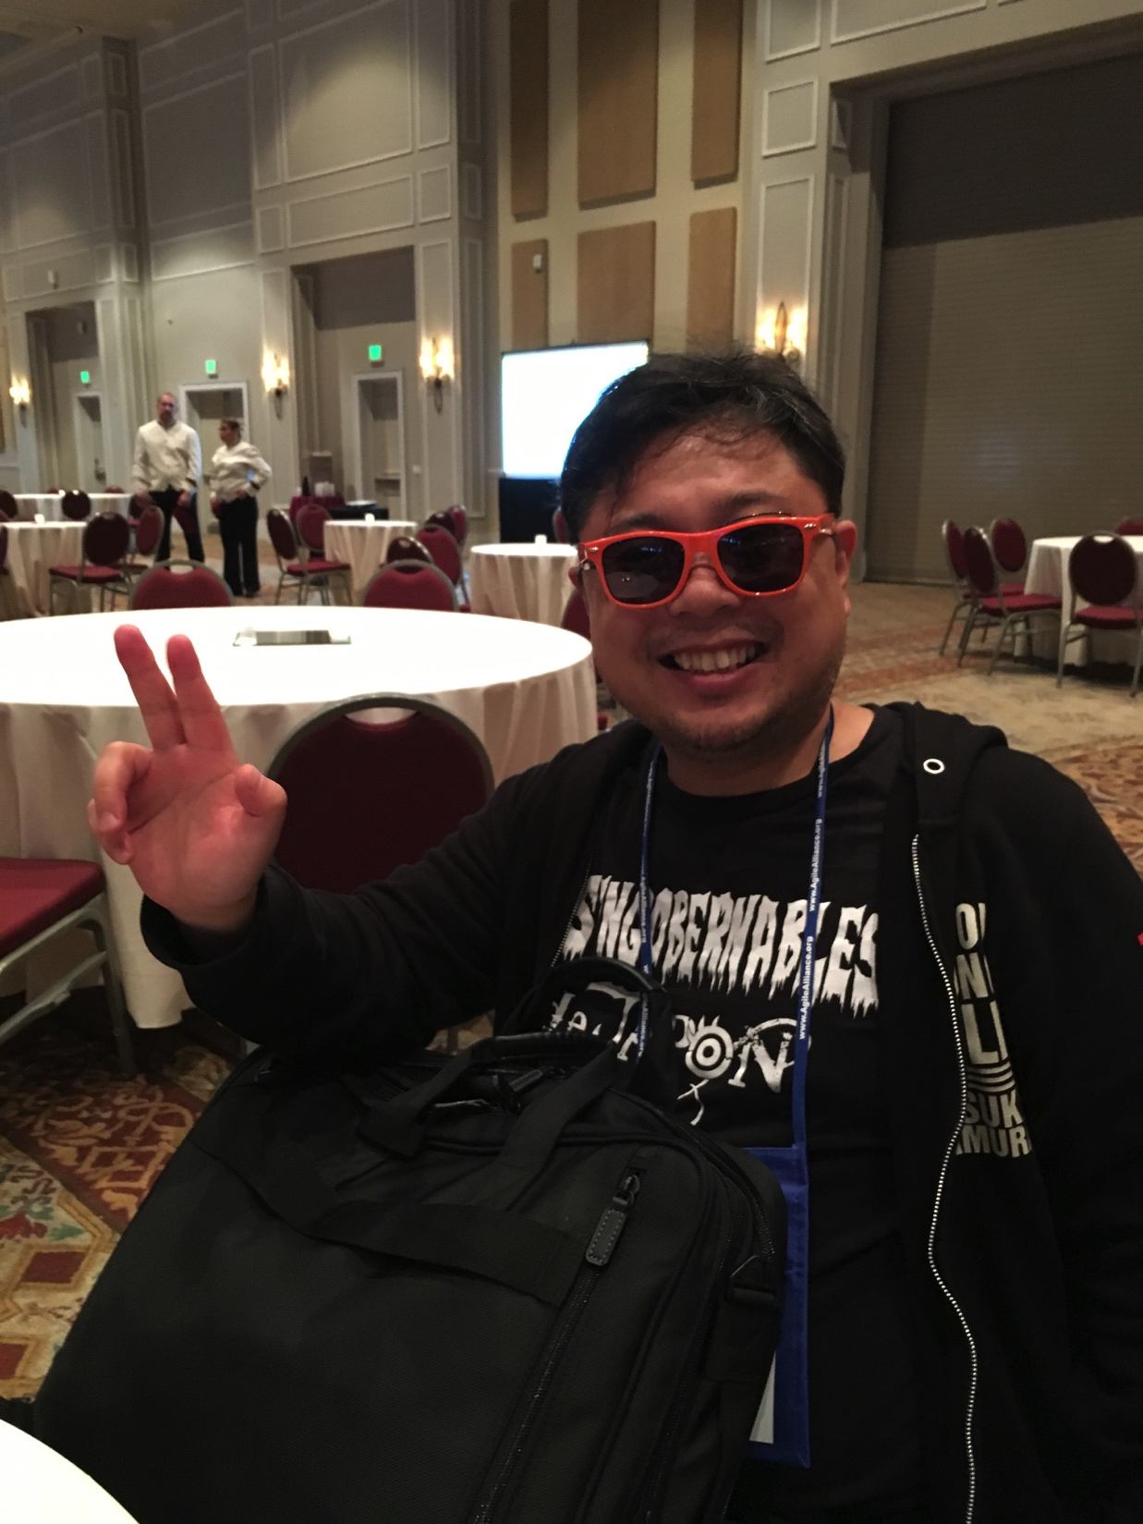



伊藤 宏幸（The HIRO）
@hageyahhoo
アジャイルコーチ
Software Engineer in Test (SET)

Slide 3
今回の参加目的
テスト自動化の情報収集
メトリクスの情報収集
モブプログラミングを知る
著名な会社の現場事例を知る
著名人との交流

Slide 4
アジェンダ
1. カンファレンスの概要
2. 世界のアジャイルの最新動向
3. 人と人との絆
4. 結論

Slide 5
1. カンファレンスの概要
2. 世界のアジャイルの最新動向
3. 人と人との絆
4. 結論

Slide 6
基本情報
項目 | 詳細
期間 | 8/7（月）- 8/11（金）
セッション数 | 274（昨年比 -13）
・セッションのジャンル数 | 21（昨年比 +1）
・最大同時並行トラック数 | 19
参加者数（国籍） | 2,500名（40か国以上）

Slide 7
実際に参加してみての印象
例年になく世界的な著名人が集合
数年前に初めて登壇した人たちが、継続参加して著名になっている
トラックチェアの担当など
新規のテーマが急増している
機械学習（とテスト）
モブプログラミング

Slide 8
見つけた著名人
※毎年参加されている方は除きます
Jez Humble
Alistair Cockburn
Jurgen Appelo
Michael Feathers
Lisa Crispin
Jonathan Rasmusson

Slide 9
1. カンファレンスの概要
2. 世界のアジャイルの最新動向
3. 人と人との絆
4. 結論

Slide 10
今回の参加目的（再掲）
テスト自動化の情報収集
メトリクスの情報収集
モブプログラミングを知る
著名な会社の現場事例を知る
著名人との交流

Slide 11
今回の参加目的（再掲）
特にここにフォーカス
テスト自動化の情報収集
メトリクスの情報収集
モブプログラミングを知る
著名な会社の現場事例を知る
著名人との交流

Slide 12
1. テスト自動化

Slide 13
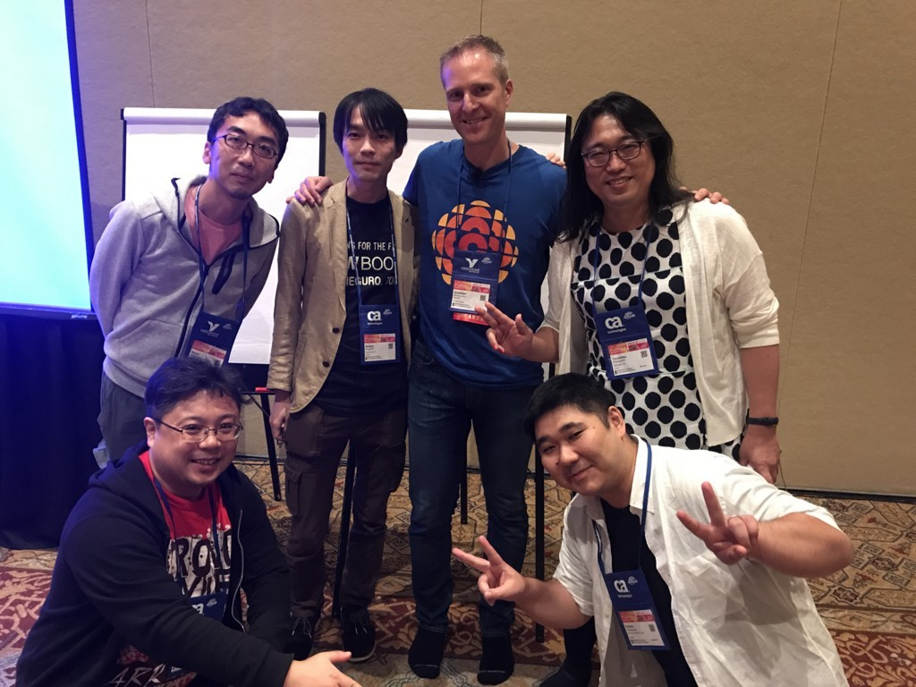
テスト自動化の7つの無駄
アジャイルサムライの
Jonathan さんによる
テスト自動化の Tips
※Spotify に勤務

Slide 14
技術的側面

Slide 15
1) スローテスト
課題
まず検知することが難しい
フィードバックが遅れる
全てのテストが等しく作られて いるわけではない
解決策
モニタリングとテストの書き換え

Slide 16
2) 当てにならないテスト
全てのテストが期待通りに 動作するとは限らないことを指す
「当てにならないテスト」は、 時としてテストが無い場合よりも 問題になることがある
Spotify では、「FlakyBot」と いうツールで解決を図っている

Slide 17
3) テストの早期の作り込み
テスト対象アプリケーションが 成熟する前・バグを取りきる前に テストを作り込んでしまうと、 多くの問題に遭遇することを指す
（例）UI テスト

Slide 18
文化的側面

Slide 19
4) 言語と Framework の欠落
人によって違うテストの語彙
例）結合テストって何を指す？
→語彙は統一しよう
何をどこまで自動化すべきか？
例）UI(E2E)・API のテスト
→テストピラミッドを活用しよう

Slide 20
5) スキルの欠落・不足
課題
コピペやスキル不足による 重複コードの増加
→後日修正コストの増大を招く
解決策
コードの可読性を高めよう
ペアプロ・モブプログラミングを 活用しよう

Slide 21
6) 不自然な役割分担
いわゆる役割ごとのサイロ化を指す
解決策
（自動）テスターに、開発者と 同じ環境・前提を提供する
タスクボードの「QA」列を消す
サイロをなくすことが目的

Slide 22
7) 観点の欠落
（開発）スピードを出すことと 全てをテストすることとは
トレードオフの関係にある
↓
落とし所をどこに設定するか？

Slide 23
Spotify で行っていること
すべてをモニタリングしている
専任のテスト自動化エンジニアを 置いている
生産性向上のための専任チームを 置いている
１週間ごとにリリースしている
テストエンジニアの社内認定試験 を作成
チームに権限・説明責任を付与

Slide 24
所感
テスト手法・理論に、
アジャイルの経験・知見を
ブレンドすることで、
説得力のある方法論となっている

Slide 25
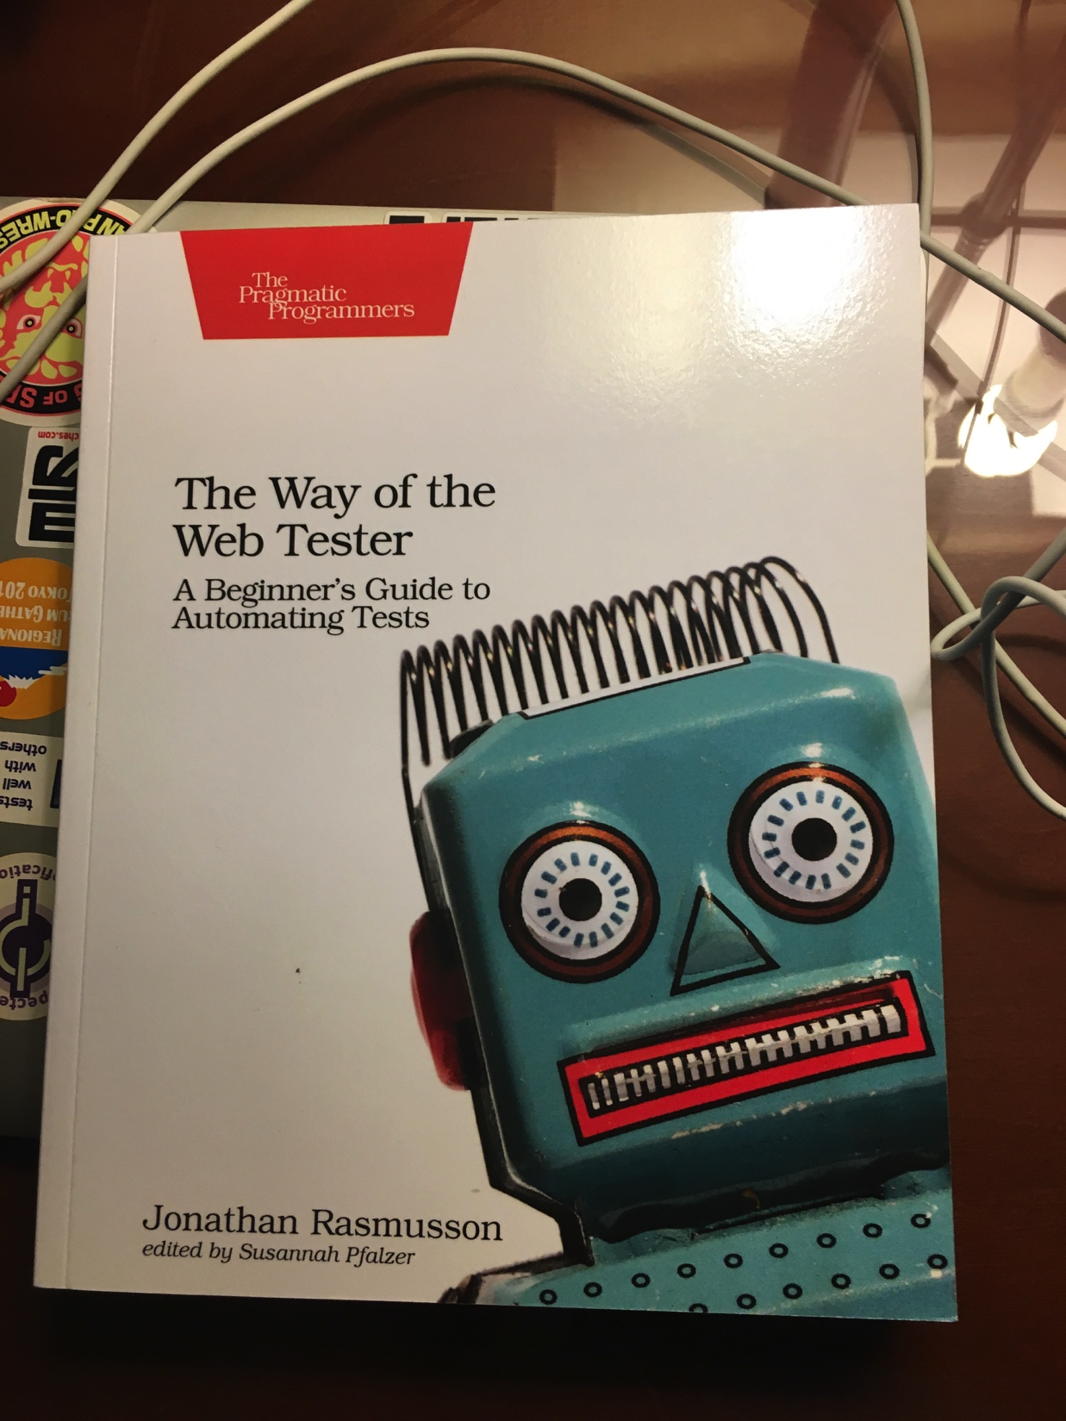
参考資料
今回の話題を含む 最新の著書
日本語訳が 2017年9月に発売

Slide 26
2. メトリクス

Slide 27
フロー
メトリクス

Slide 28
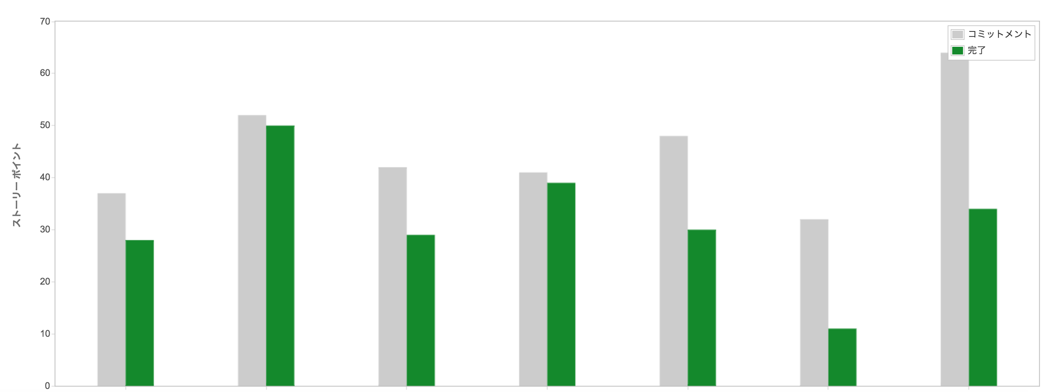
スクラムの Velocity

Slide 29
スクラムの Velocity
スプリントごとの
スナップショットは分かるが、
そこに至る過程が見えない

Slide 30
フローに注目する
サイクルタイム
キュー時間
バッチサイズ
スループット

Slide 31
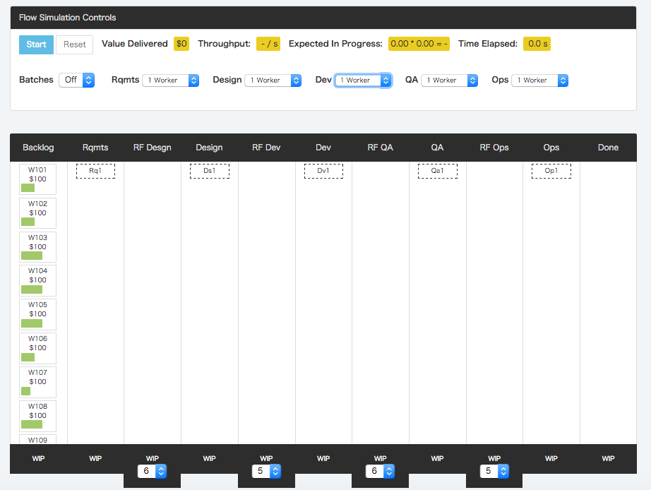
カンバンシミュレーター
http://greenlight-flow-metrics.herokuapp.com/
Notes:
このツールは、作者の Peter Kananen さんのご好意により、日本でも好きに使って良いとのことです。

Slide 32
初期画面

Slide 33
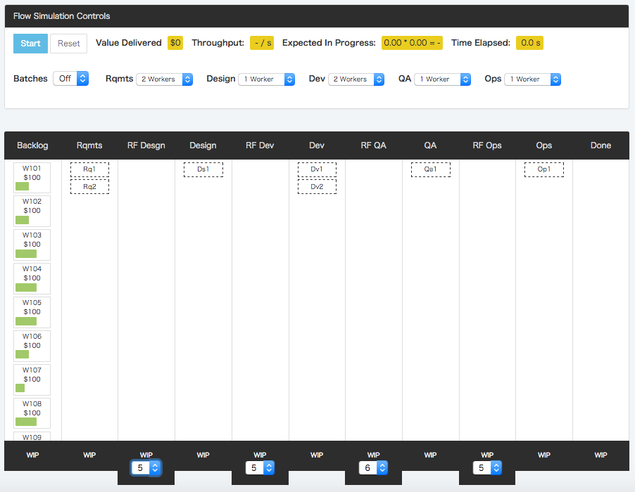
初期設定・起動
スタート
増員
増員
WIP 調整

Slide 34
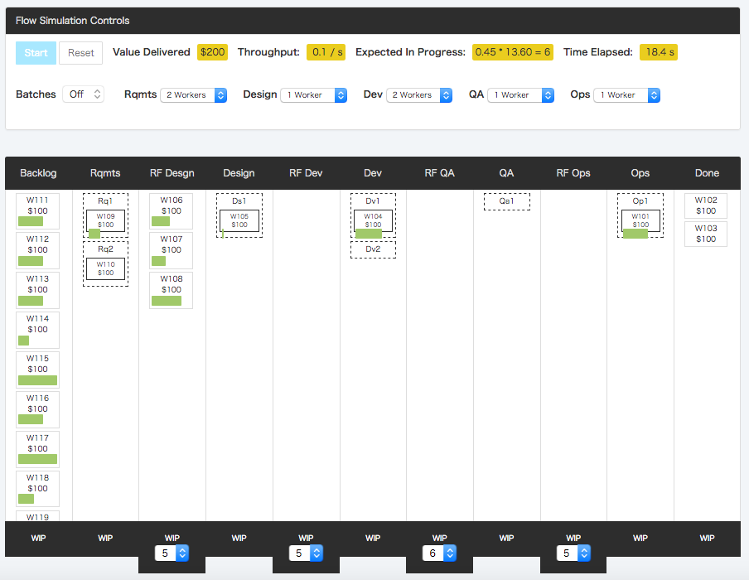
シミュレーション中

Slide 35
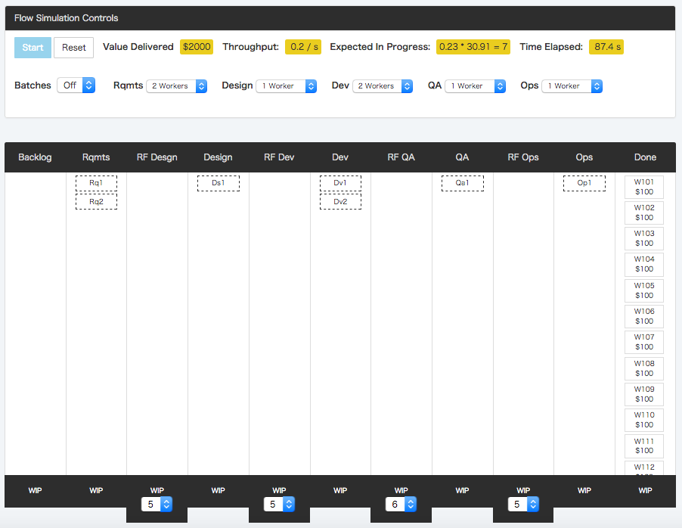
シミュレーション終了

Slide 36
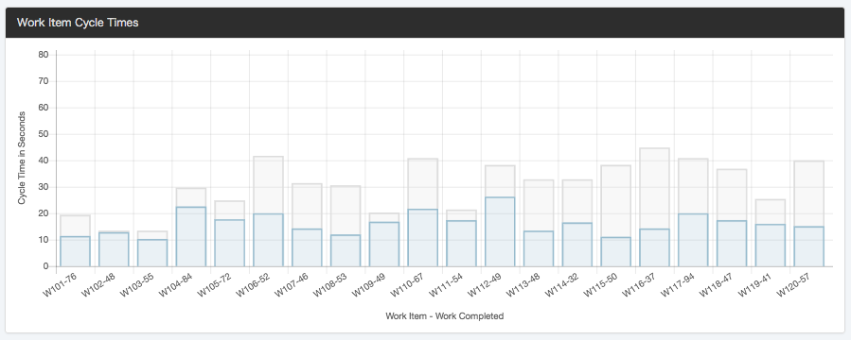
サイクルタイム

Slide 37
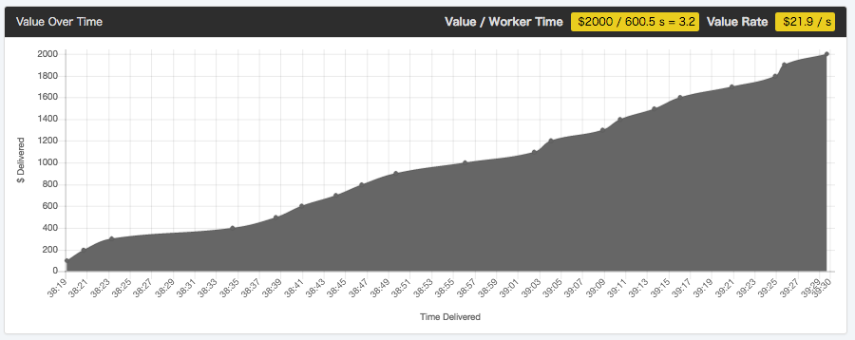
時間ごとのバリューの累積

Slide 38
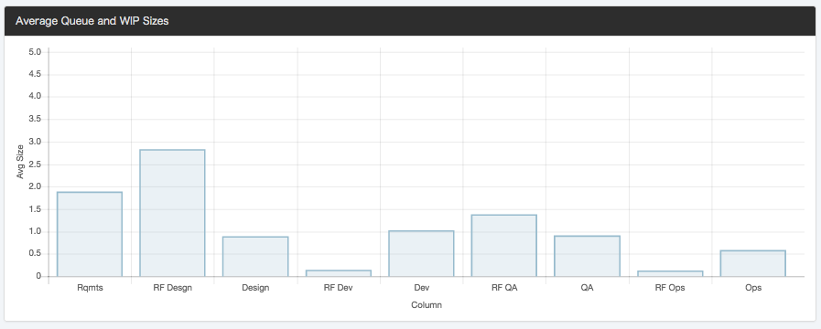
キューと WIP の平均

Slide 39
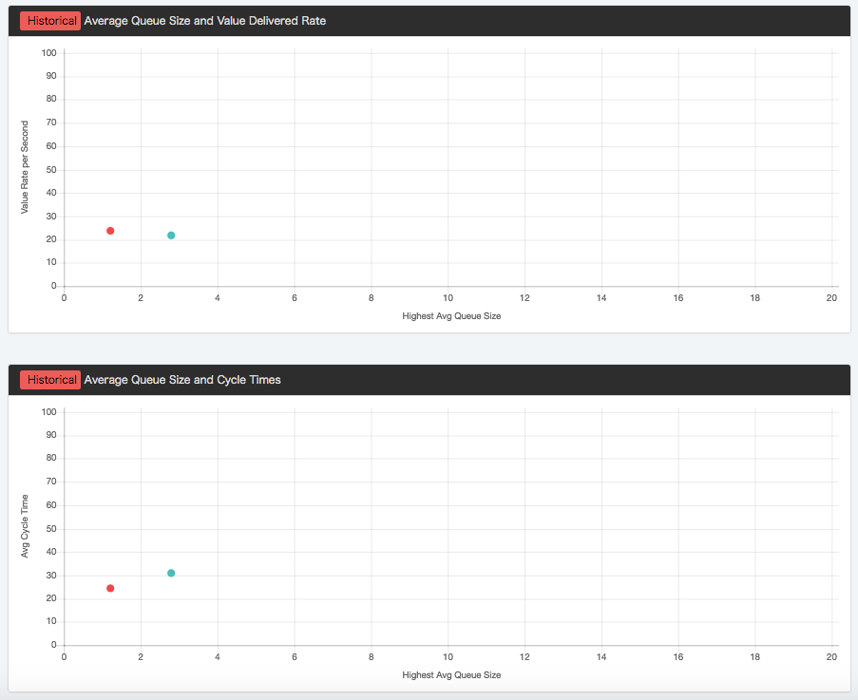
一連のメトリクスの履歴

Slide 40
所感
フローメトリクスに着眼した 課題発見・解決を試せる
ボトルネックの移動を体感できる
カンバンのフローも説明できる
フローに基づく仕事の仕方に 慣れることができる
Notes:
売上・利益に着眼し、それらを生み出すためのアクションを考えられるようになる。

Slide 41
3. モブ プログラミング

Slide 42
Hunter Industries 社 襲来

Slide 43
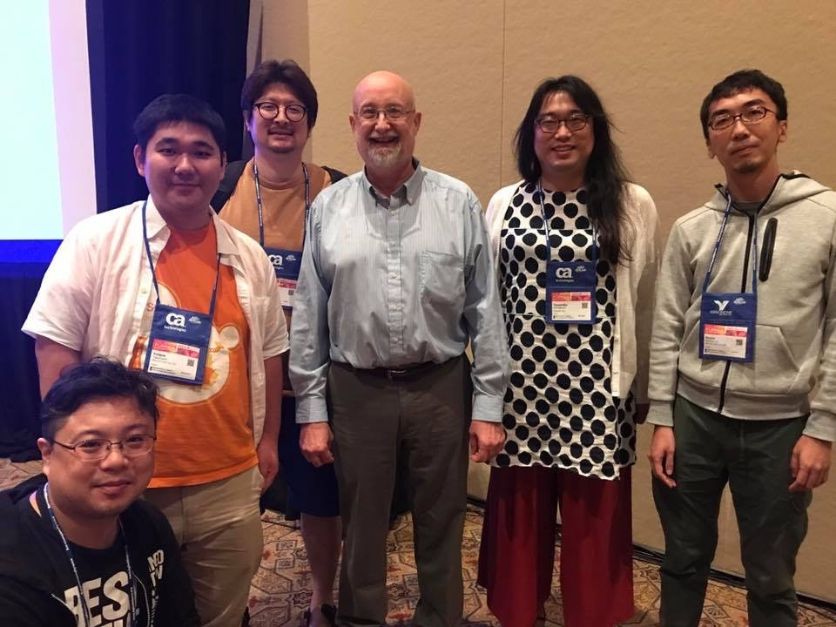
Woody Zuill
モブプログラミングの第一人者
モブプログラミング のワークショップを 自社で行っている
Agile2012 の OpenJam で 報告を実施
Agile2014 で 論文採択・登壇

Slide 44
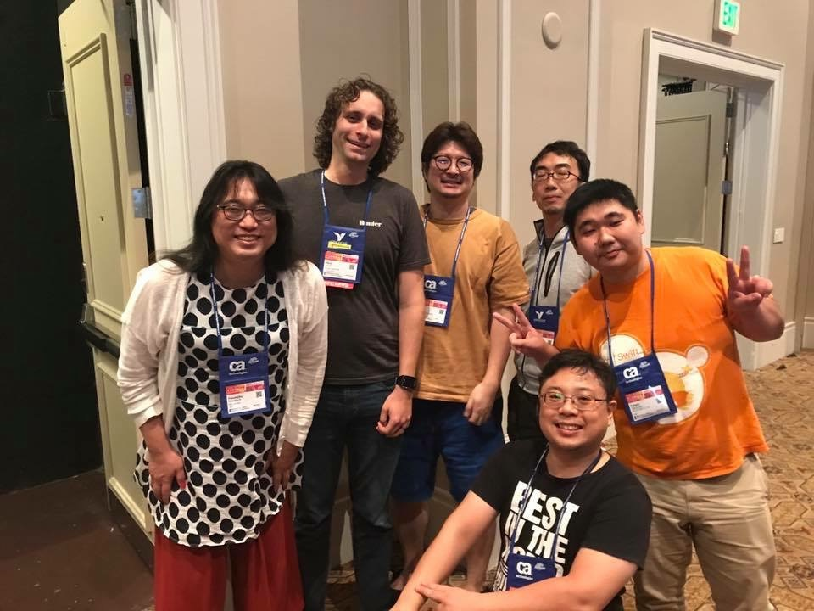
Chris Lucian
ソフトウェア開発 ディレクター （2015-）
Agile2017 で 論文採択・登壇
楽天テクノロジー カンファレンス 2017に参加予定

Slide 45
モブプログラミングとは
Hunter Industries 社で 2011年に考え出された手法
ペアプロの拡張だけではなく、 業務全体の効率化を図り、 イノベーティブに働く方法 でもある

Slide 46
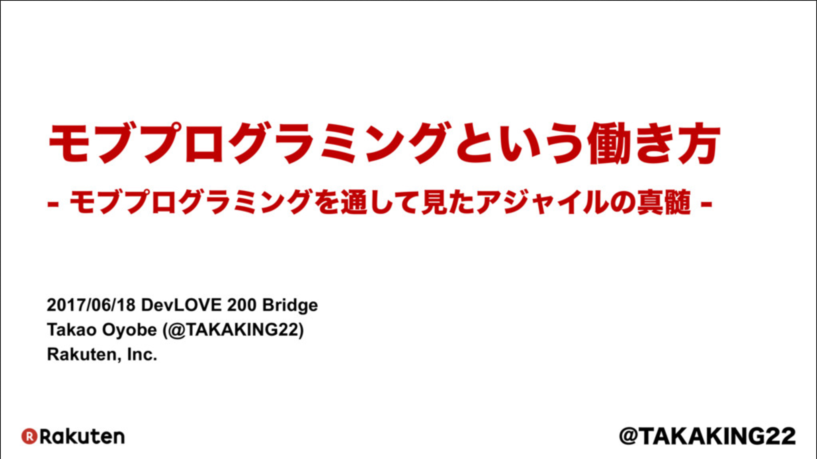
及部さんのスライドに詳しい
https://speakerdeck.com/takaking22/mobupuroguramingutoiudong-kifang-number-devlove

Slide 47
Chris からの
情報

Slide 48
課題：急激な人員増加
5名→30名に増員
1モブ→8モブに拡張
新入社員をいかに迅速に 会社・モブに適応させるか？

Slide 49
策：Technical Excellence
常にクリーンなコードベースで 仕事をする
UT や UAT(BDD) は行う
UAT の結果を PO がチェックし リリース判断を行う
リリースは1日2回 →5年間バグを出していない

Slide 50
所感
アジャイルの原則に忠実に従って、プラクティスなどを実装している
その上で、シンプルな解決策を 常に追い求め続けている
モブプログラミングとは、 上記の集積と言えるのではないか

Slide 51
4. Spotify の 現場事例

Slide 52
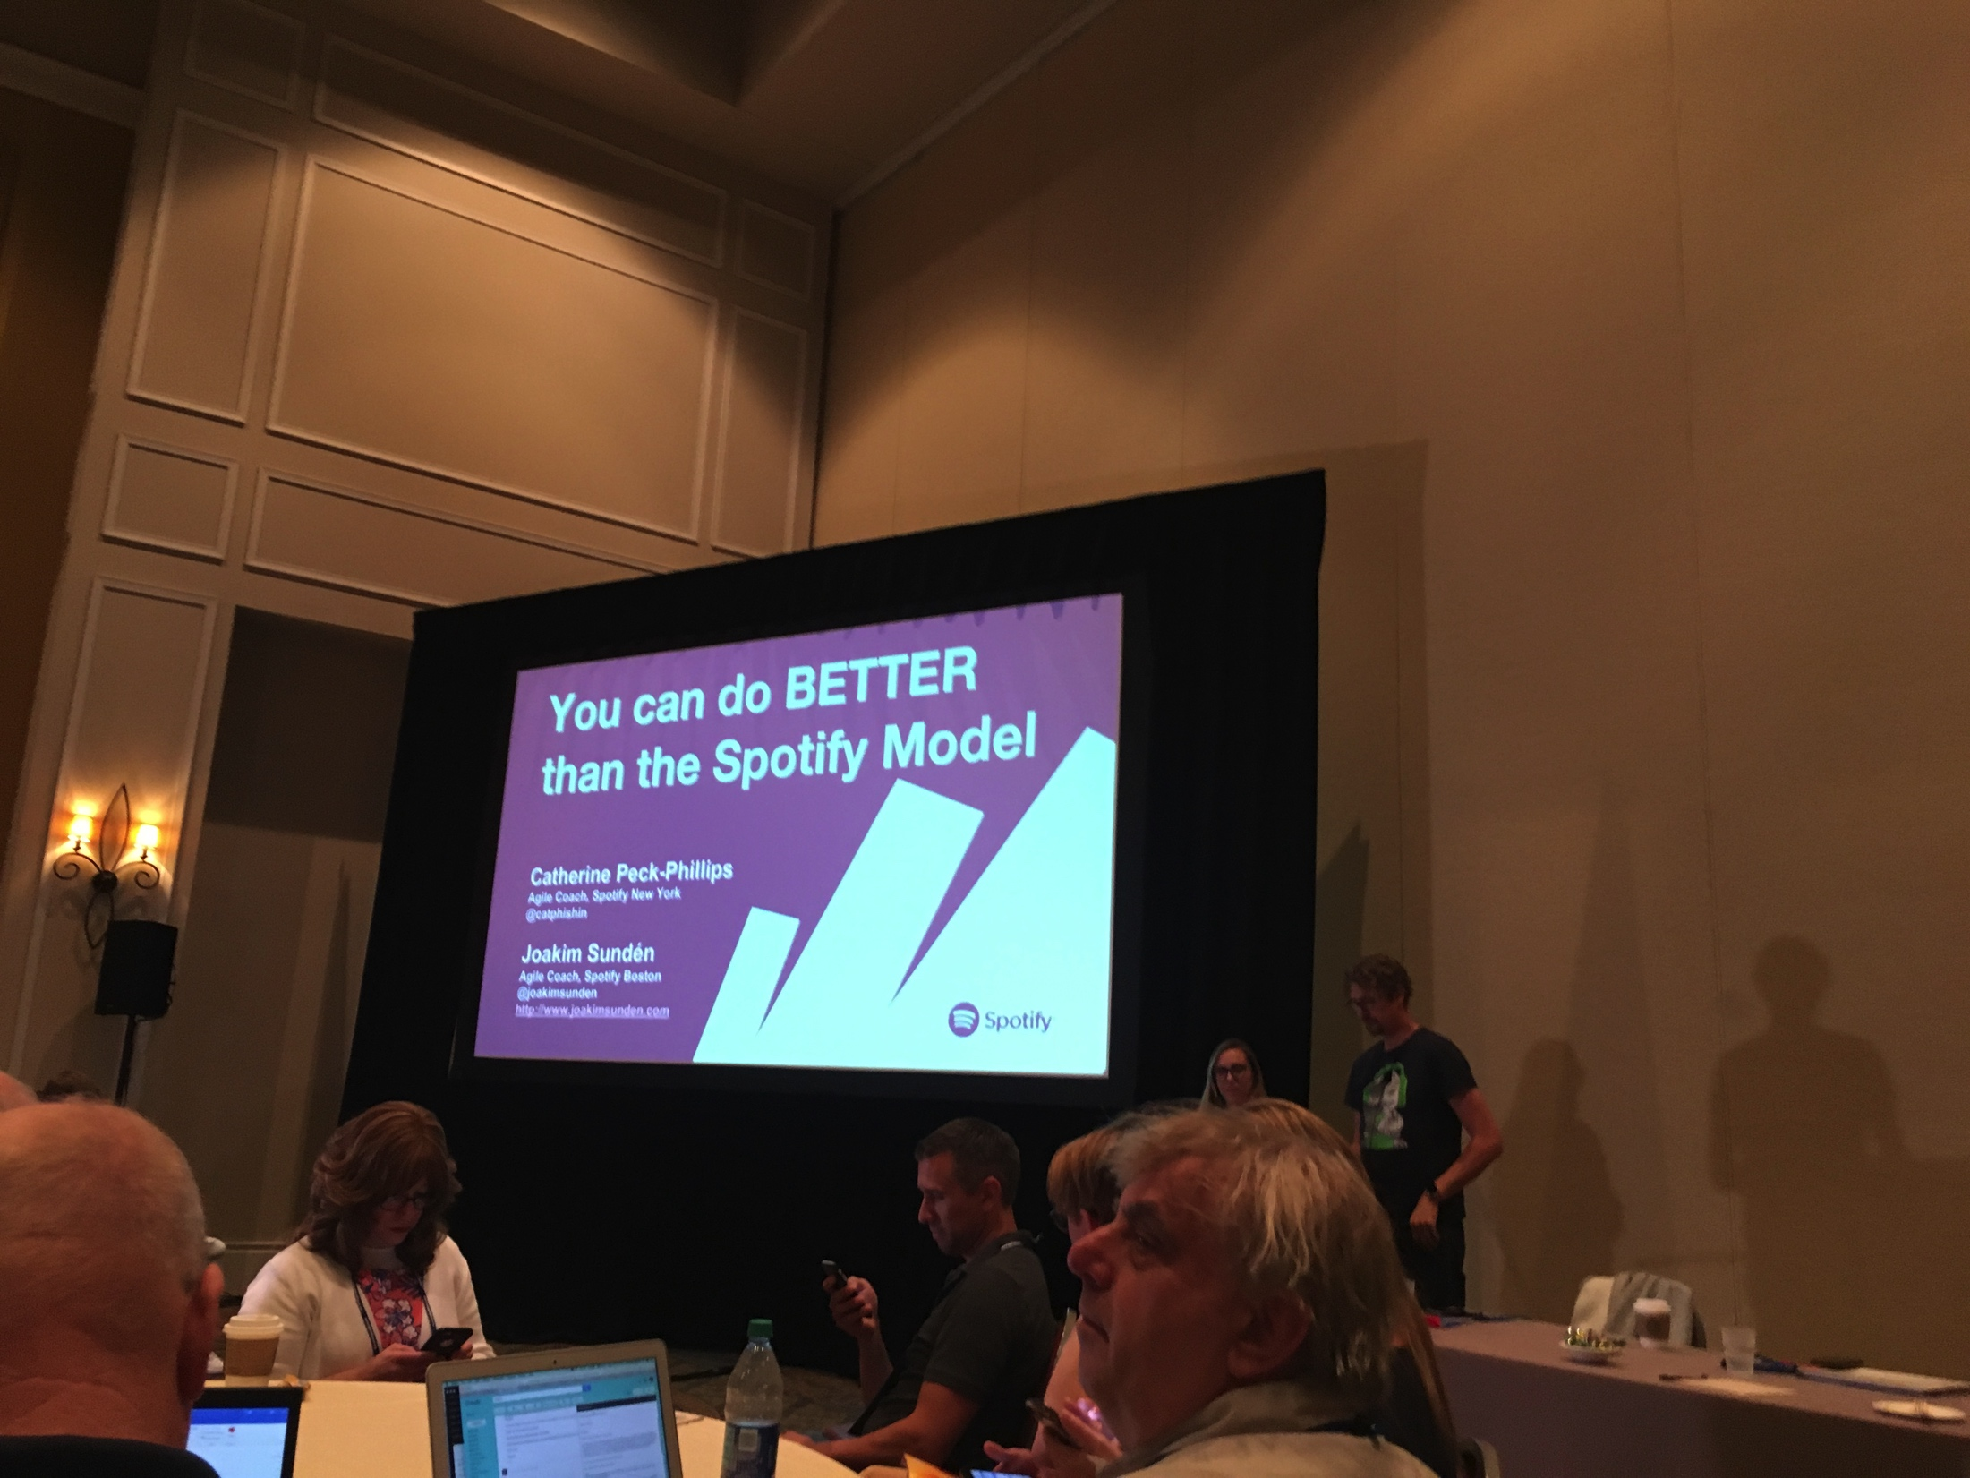
You can do better than
the Spotify Model

Slide 53
The Spotify Model
まずは下記動画を参照
https://www.youtube.com/watch?v=4GK1NDTWbkY
https://www.youtube.com/watch?v=R2o-Xm3UVjs

Slide 54
Spotify で起きている課題
TDD をやらなくなった
タスクボードを使わなくなった
R&D 部門以外ではアジャイルを行わなくなった
などなど

Slide 55
原因
会社の急激な成長
４年で社員が1,600名増加
その人たちのケア（Onboarding）が あまり行き届いていない

Slide 56
解決策
The Spotify Model + ? = Profit

Slide 57
解決策
The Spotify Model + ? = Profit
課題のコンテキストに応じた解決策を 考え抜いて適用する
「The Spotify Model」を基準とする
必ず Profit（利益）につなげる
上記を実現するために、「Autonomy」（自立性・自律性）を重視する

Slide 58
つまり…
でもやるんだよ！

Slide 59
所感
自分たちの築いたアジャイル文化をベースとして考え行動している
売上・利益にまでつなげることを念頭に置いて行動している
↓
「アジャイル開発」から
「アジャイル」への進化の必要性

Slide 60
1. カンファレンスの概要
2. 世界のアジャイルの最新動向
3. 人と人との絆
4. 結論

Slide 61
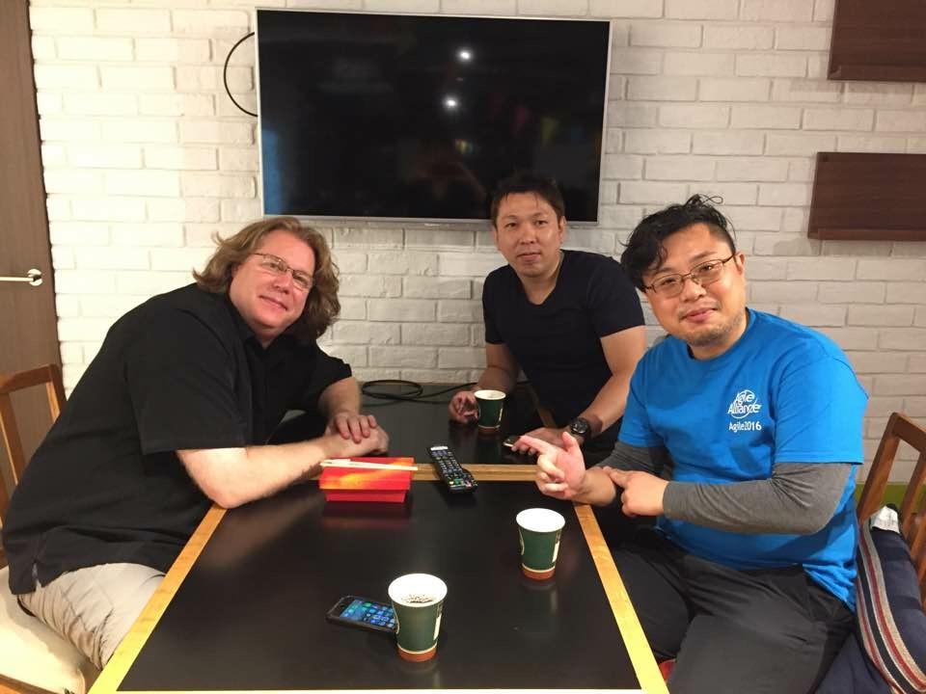
David Hussman
世界的に著名な アジャイルコーチ
プロダクト オーナーシップ・ プロダクト ディスカバリーに 特に強い
2016年に 彼の研修を受講

Slide 62

ショッキングなニュース
重い病気にかかり、
闘病生活をしているとのこと

Slide 63
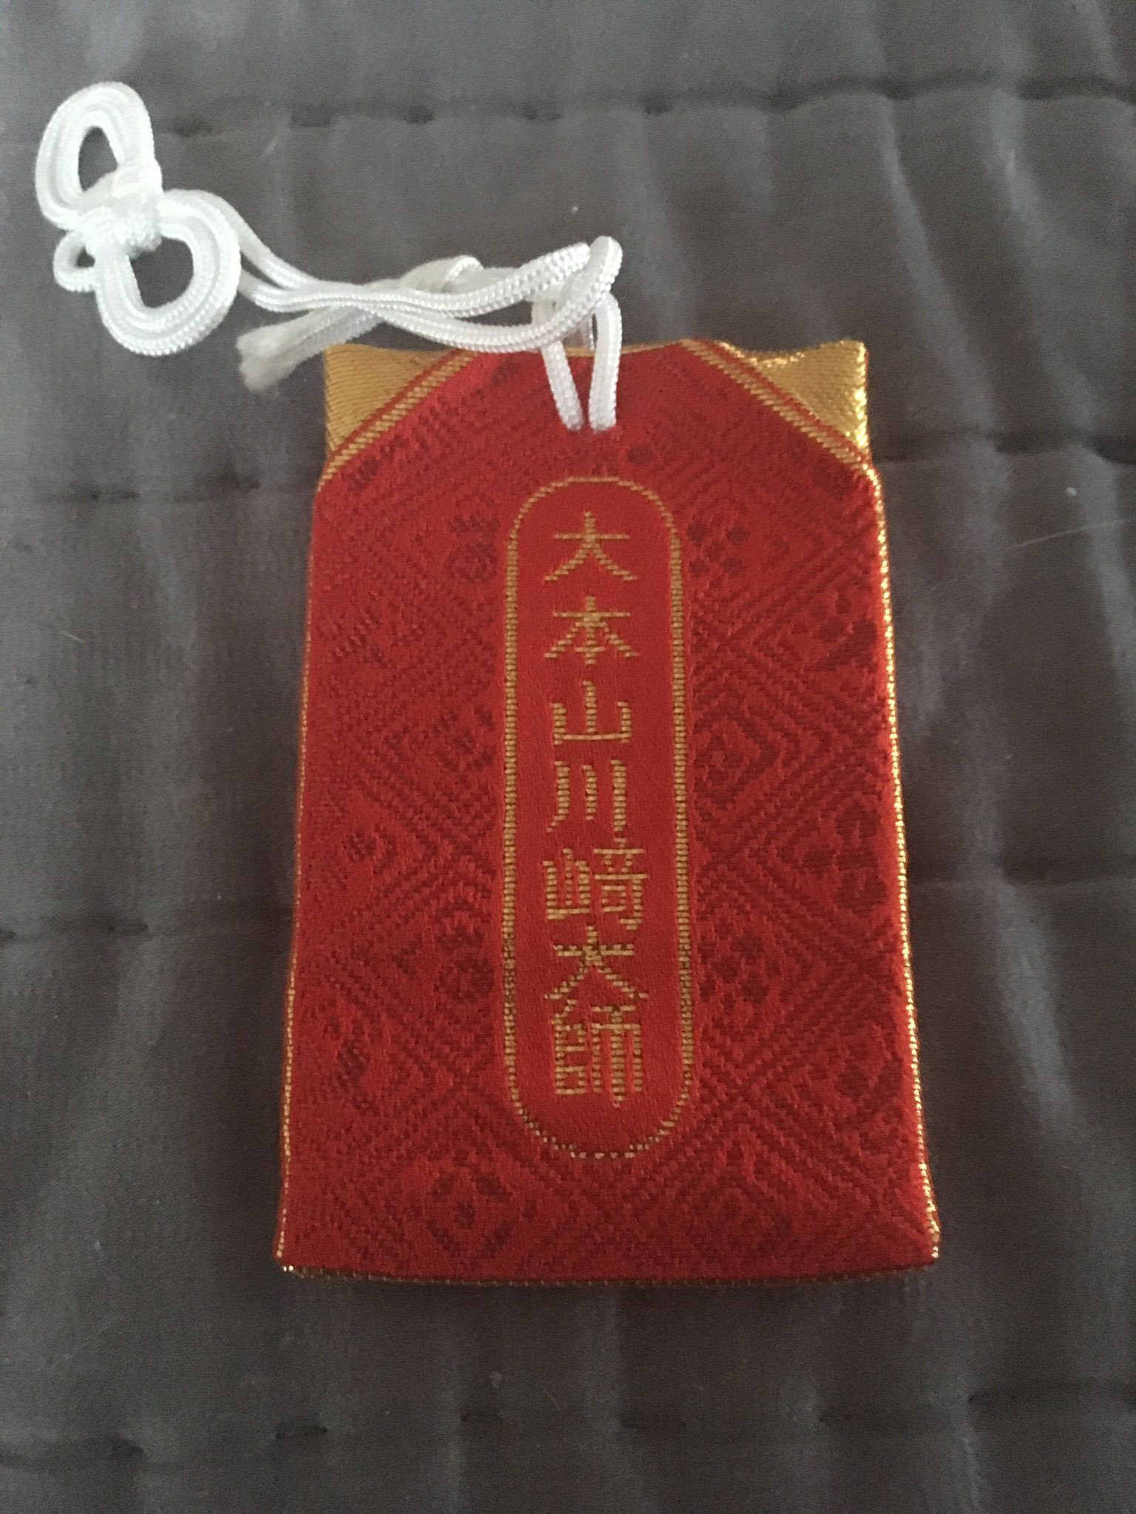
私にできること
川崎大師の厄除けの お守りを、David に プレゼントしよう！

Slide 64

無事プレゼントに成功

Slide 65
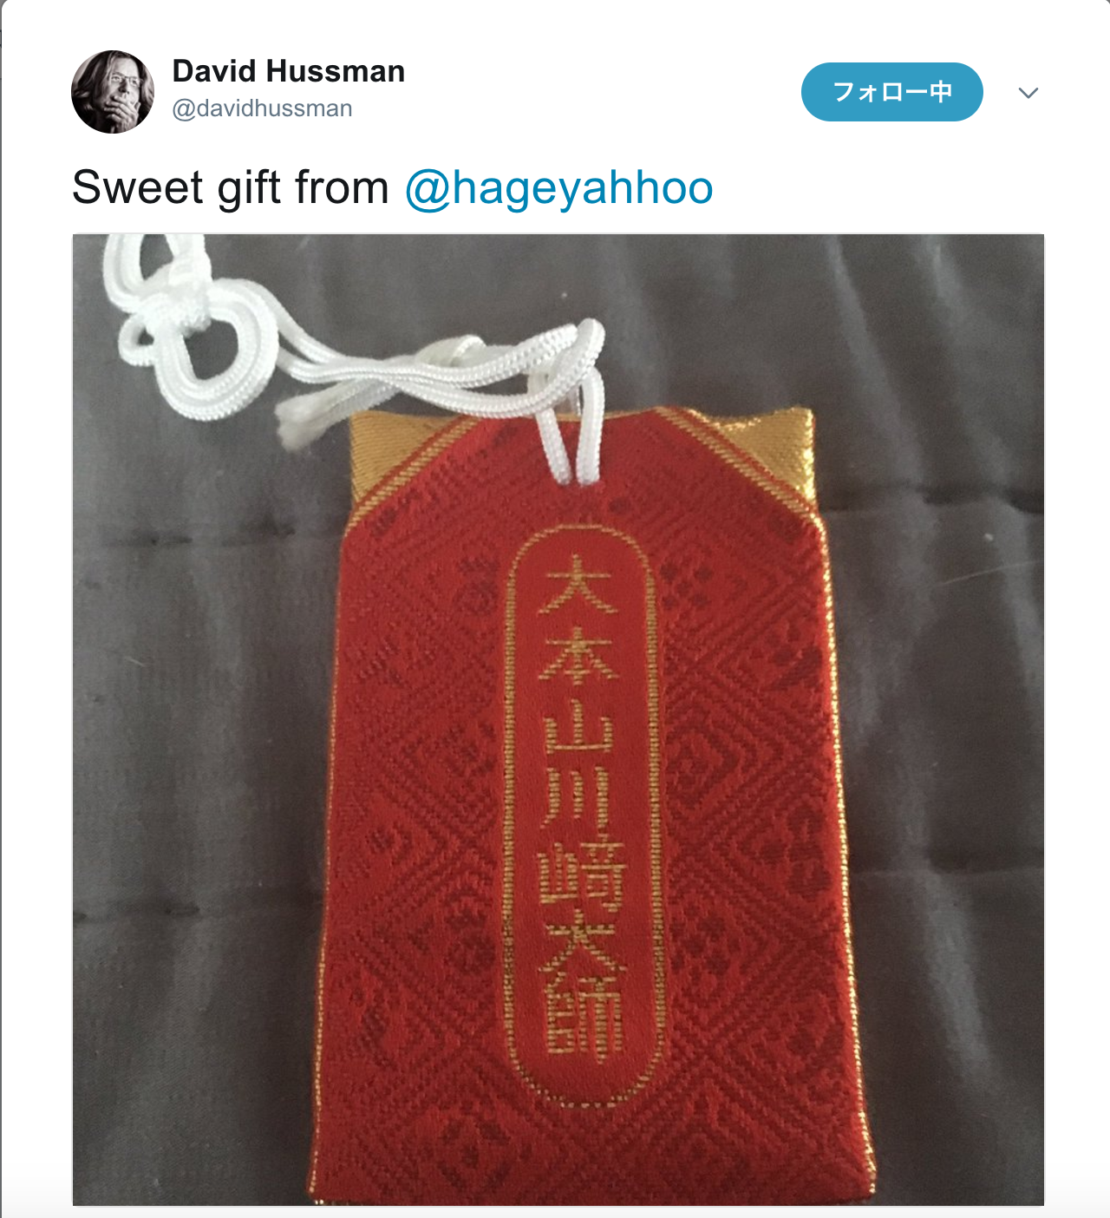
David からのメッセージ(1)

Slide 66
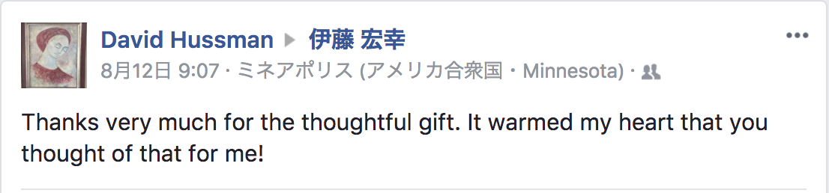
David からのメッセージ(2)

Slide 67
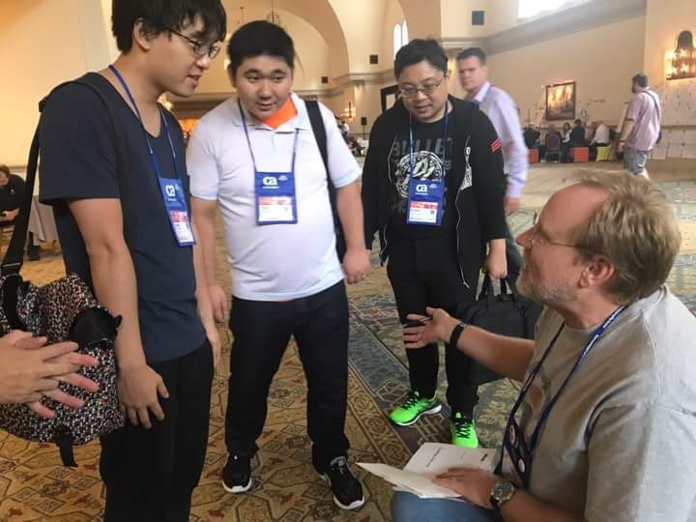
親友 Jeff Patton さんより
お守りについて、 親友として非常に 感謝している
David の病気は 快方に向かっている

Slide 68
アジャイルも人で成立している
プラクティスや方法論も
大事だが、
人と人との絆も大事

Slide 69
1. カンファレンスの概要
2. 世界のアジャイルの最新動向
3. 人と人との絆
4. 結論

Slide 70
メトリクスの定着
ほぼ全ての事例において、メトリクスの取得・活用と
それに基づく改善は、
「当たり前」のこととして
語られていた

Slide 71
モブプログラミングの存在感
もはや無視することは できない
いかに実践して知見を 集積するか
いかにカンファレンス等 で「生の」情報を得るか

Slide 72
アジャイルのホットな課題
Onboarding
新しく会社・チームに
加わるメンバーを、
いかに迅速に適応させるか

Slide 73
あらゆる課題の基本的な解決策
Technical Excellence
Simplicity
Trial & Error

